Slide 1


運動傷害與急救
運動傷害管理
國立體育大學
運動保健學系
陳雅琳副教授

Slide 2
單元目標
認識組織癒合過程及應注意事項
從組織癒合過程，了解傷害處理策略 （甚麼不能做）
傷害處理的實際執行方式

Slide 3
組織受傷了~~復原過程
歷經三階段
嚴重程度、組織類型而有時間長短不同
急性發炎期
inflammatory phase
增生修補期
proliferative phase (fibroblatic repair)
成熟重塑期
maturation phase (modeling)

Slide 4
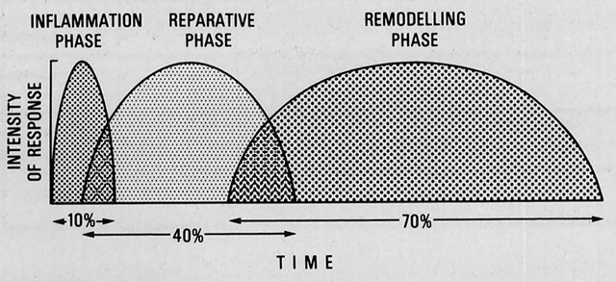
組織復原是一個連續的過程
0 6d
3d 6m
3m 12m

Slide 5
影響復原的因素
傷害嚴重度
腫脹程度、出血程度
肌肉痙攣
血液與營養供應
感染
健康狀況、年齡
生理修復過程無法被加速
良好的癒合環境可被創造

Slide 6
傷害處理與復健
創造有利於身體組織復原的環境
  發炎是組織修復的必經過程
  過度的發炎反應不利組織修復
  控制腫脹與疼痛是首要關鍵
增加關節活動能力
  腫脹會限制關節的活動
  疼痛會讓使人體過度保護
維持相關部位肌力與動作控制能力

Slide 7
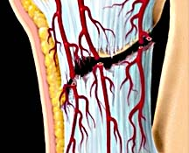
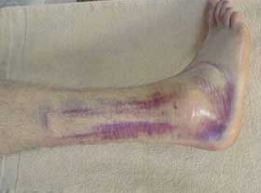
軟組織復原
－急性發炎期
時 期：0-6天
身體對於傷害的最初反應
發炎－組織癒合的
  開端
  不可或缺、必要的過程
急性發炎期的典型反應
紅、腫、熱、痛、失去功能
Notes:
血管會先收縮，後擴張
疼痛是警訊，也是缺氧症狀
缺氧—疼痛—痙攣cycle
典型的生理反應：紅、腫、熱、痛，
視傷害程度，部分功能喪失

Slide 8
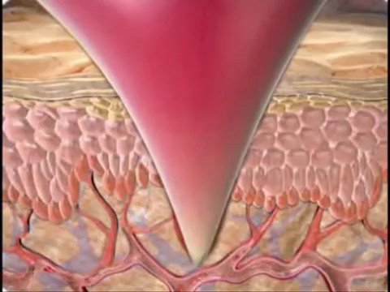
血管階段
  先 收縮
  後 擴張
    血管通透性增加
    滲出液
    內皮細胞間的間隙增加
    靜水壓上升
化學階段
  組織胺
    血管擴張、血管通透性增加
  徐緩蛋白
    類似組織胺作用
    另與痛覺有關
  血清素
    血管收縮劑（調節血液凝固與止血）、平滑肌收縮刺激劑
細胞階段
  嗜中性白血球、巨噬細胞
    血管內→血管外遷移
    向發炎區域移動
    吞噬作用 (解決細胞毒性)

Slide 9
組織受傷後的立即反應
腫脹
組織癒合的開端
受傷
血清蛋白與血漿
血管破裂
連接膠原末端
出血
血管收縮
(5-10 min)
血管擴張
纖維蛋白栓
血小板
凝血因子
Release of:
覆蓋暴露處
Phosolipid release
生長 因子
纖維 蛋白原
纖維連接 蛋白
刺激凝血
停止出血
細胞遷移 至傷口處

Slide 10
軟組織復原－急性發炎期 0-6天
適量的腫脹有助於稀釋、排除毒性物質
過多的腫脹妨礙血液循環
疼痛與腫脹會抑制肌肉收縮
疼痛是警訊，也是缺氧症狀
疼痛
肢體沉重感
皮膚緊繃感
妨礙關節活動
腫脹
缺血、缺氧
肌肉痙攣
Notes:
血管會先收縮，後擴張
疼痛是警訊，也是缺氧症狀
缺氧—疼痛—痙攣cycle
典型的生理反應：紅、腫、熱、痛，
視傷害程度，部分功能喪失

Slide 11
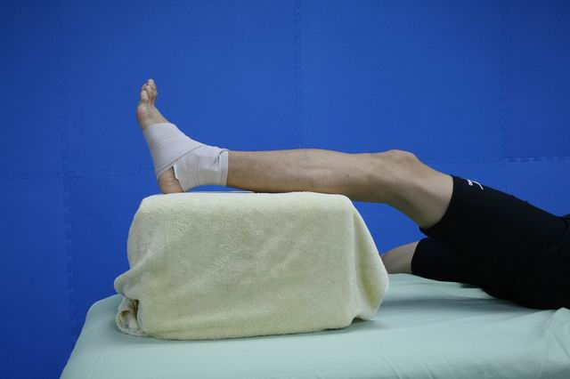
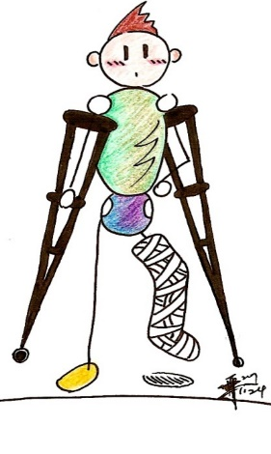
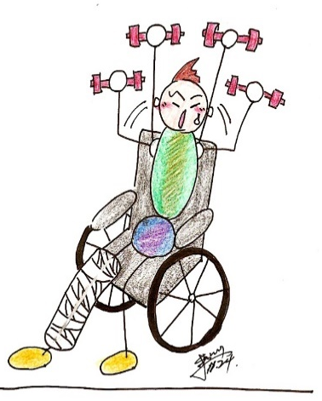
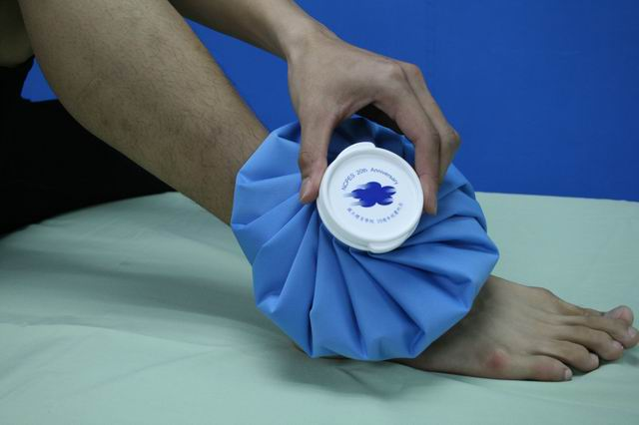
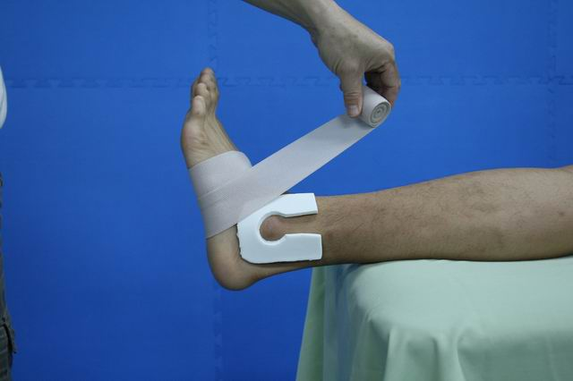

管理急性發炎期的不良反應
改變感覺訊息
的接收與傳遞
減少持續刺激—局部保護、減少活動
減少組織液積聚—抬高與壓迫
增加組織液排除—輕緩關節活動
疼痛
腫脹
缺血、缺氧
肌肉痙攣
輕緩肌肉活動
避免肌肉保護收縮
—和緩伸展

Slide 12
冰敷~ 減輕疼痛
冰敷的功效
  減少傳遞痛覺的神經衝度速度（緩解疼痛）
    避免因痛不敢動（關節攣縮）
    減少關節性肌肉自主抑制（促進肌肉收縮）
  促進局部血管收縮，降低微血管通透性（減少血液循環、腫脹）
  降低局部代謝，降低缺氧程度
每次冰敷15-20分鐘
冰敷的感覺：冰冷→刺痛→灼熱→麻木

Slide 13
注意事項
對冷敏感者（疹、紅斑性狼瘡）
  對冰過敏的反應為起水泡／疹子、皮膚發紅
血液循環疾患者（感覺異常、糖尿病、雷諾氏症）
  沒有感覺的皮膚或有循環系統的疾病不可冰敷
  對寒冷反應失調，手指、腳趾受冷引起痙攣，使血管收縮，皮膚變紫
心血管疾患者（高血壓）
神經表淺位置
開放傷口部位
  勿將冰袋直接放在開放性傷口上

Slide 14
控制腫脹／消腫
控制腫脹效果：壓迫+抬高> 抬高> 壓迫
使用彈性繃帶對傷處加壓，以控制腫脹
  以彈性繃帶60-70%的張力即可產生最佳壓力。
  由遠端往近端以螺旋狀方式平均施加壓力。
  觀察手指或腳趾的皮膚顏色。

Slide 15
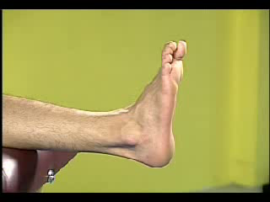

Slide 16
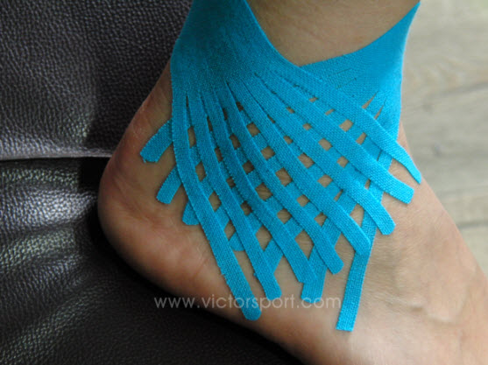
其他消腫的方法
輕緩的關節活動
但避免受傷部位太多活動
輕緩的淋巴按摩(力道不要太重、太深層)

Slide 17
受傷前期，
保護也是關鍵處置

Slide 18
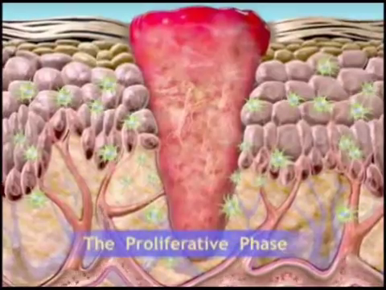
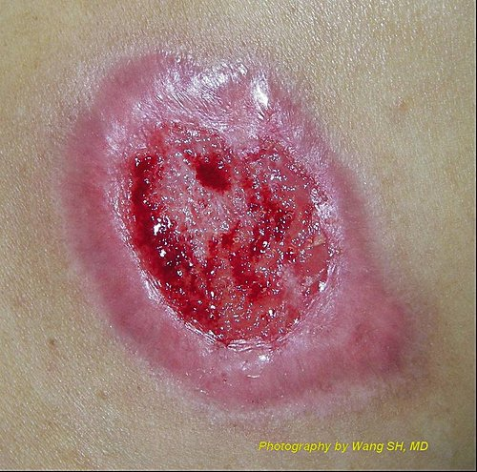
軟組織復原－增生修補期 3-21天
纖維母細胞形成支持 (搭鷹架)
血管新生（養份與蛋白質）
傷口縮合
  皮膚活性大，復原快且完整，可以完全再生
  肌肉、韌帶復原較慢，要新生肉芽組織（成熟後成為疤痕組織）
疤痕組織填補空隙、連結缺損
Notes:
鷹架由纖維母細胞構成
血管運輸養分與蛋白質
皮膚的活性大，復原快且完整
肌肉、韌帶復原較慢，需要疤痕組織連接

Slide 19
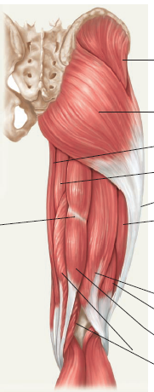
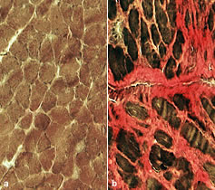
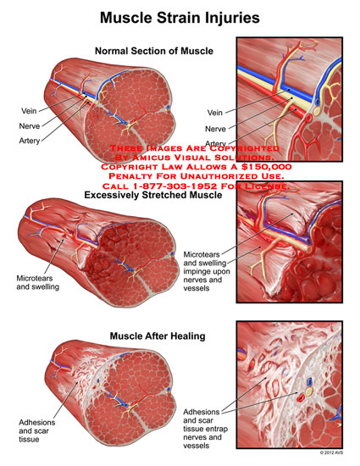
疤痕組織是結構雜亂無序的結締組織
雜亂無序→ 強度不足、組織功能不符

Slide 20
增生修補期
新生組織強度不足以對抗外力
提早活動→拉開連結→再度發炎(慢性)
不活動 →過度增生、亂長→疤痕

Slide 21
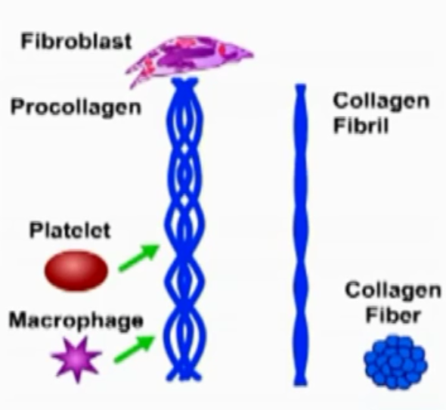
軟組織復原－成熟重塑期
時 期：三週至一年
生理調節：恢復組織功能、remodeling
ＳＡＩＤ 原則
Specific Adaptation
to Imposed Demand

Slide 22
軟組織復原－成熟重塑期 21天-1年
膠原細胞不斷增生、取代舊膠原
  疤痕沒有彈性、沒有延展性，沒有血管分佈
  橫向、斜向排列雜亂，無法提供足夠功能
  容易與其他組織黏在一起
  傷後肌力只有傷前的50%
  不動會使肌肉萎縮，缺乏肌力，減緩癒合
受傷初期，固定不動是保護
傷後要加入肌力訓練
  提供膠原纖維生長方向，減少雜亂，促進功能恢復
  否則會有再次受傷的危險
Notes:
Scar tissue也是膠原纖維構成，因為膠原纖維覆蓋速度快，scar會變大
橫向、斜向排列雜亂，無法提供足夠功能
纖維母細胞構建的鷹架需要負荷的刺激強化之
提供膠原纖維生長方向，減少雜亂，促進功能恢復

Slide 23
